Slide 1
МАУ «Молодежный центр» г. Сосновоборска

Slide 2
ДЕЯТЕЛЬНОСТЬ:
Организация досуговой деятельности молодежи от 14-35 лет.
Молодежный центр дает возможность для самовыражения и самореализации, для удовлетворения познавательных и коммуникативных потребностей и предлагает разноплановую и интересную для молодежи деятельность.

Slide 3
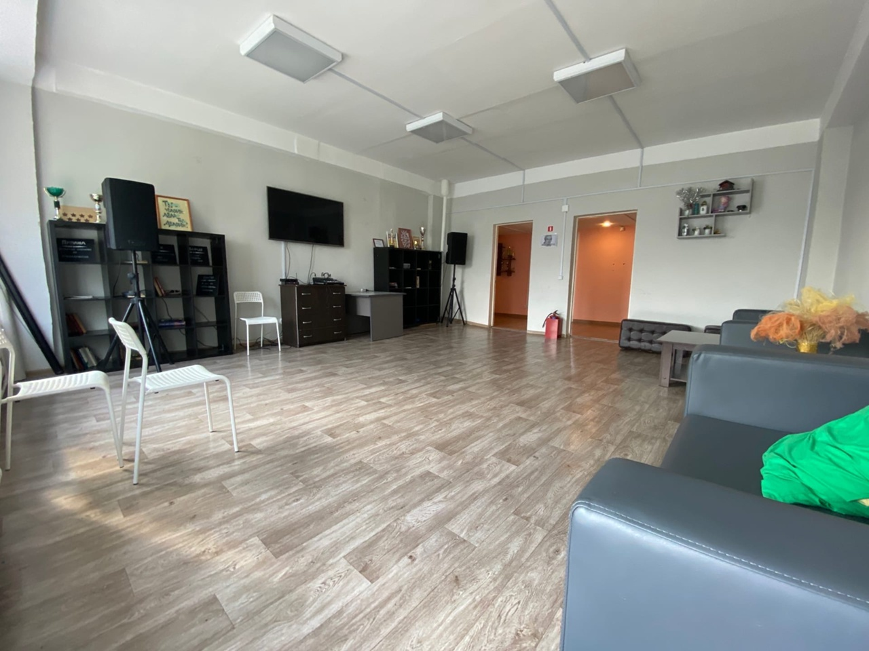
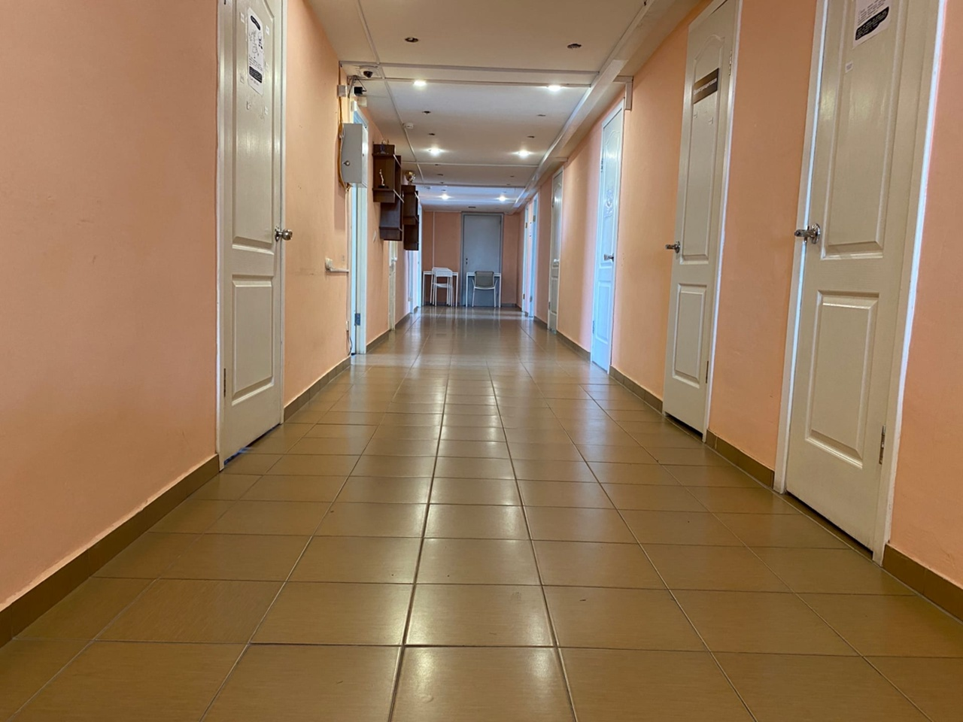
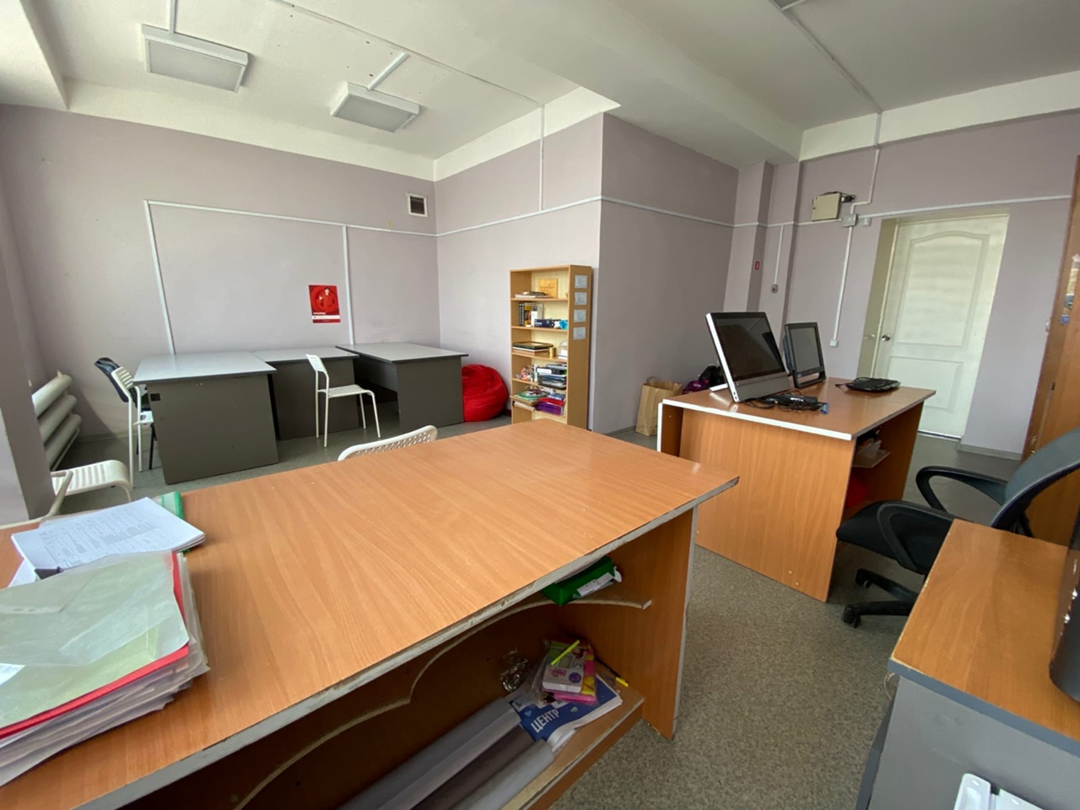
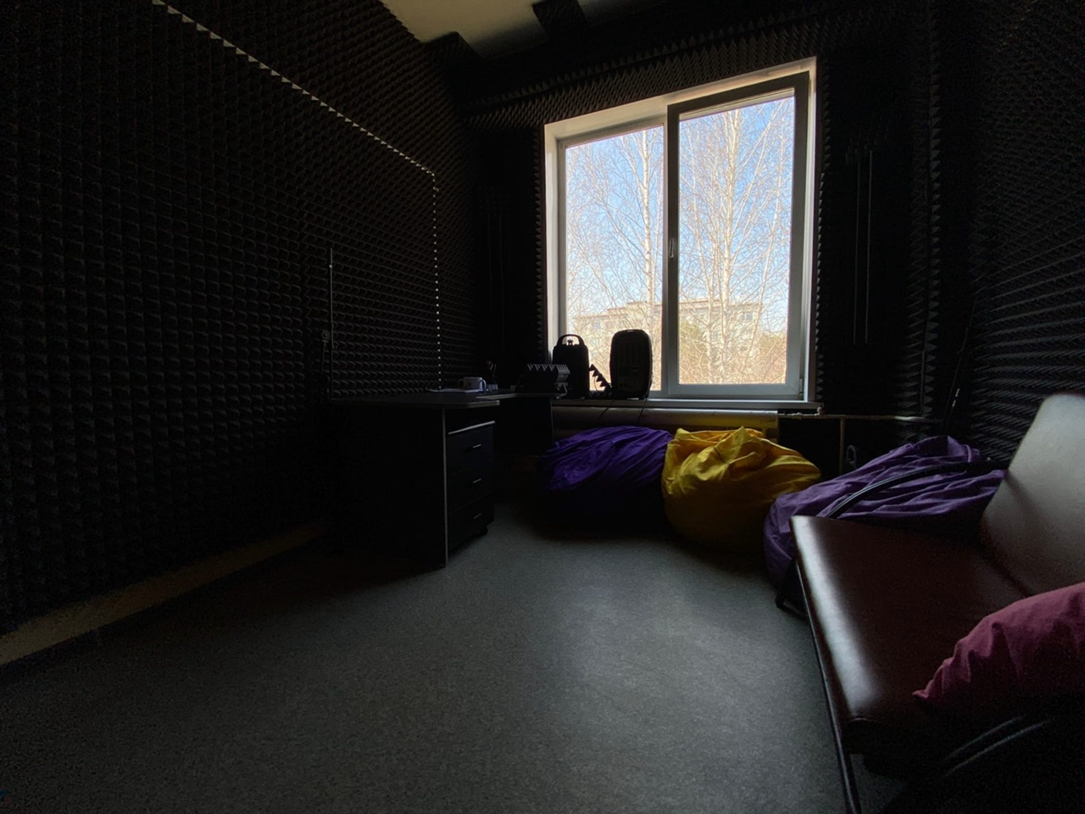
Помещение молодежного центра включает в себя кабинеты специалистов и директора, служебные помещения: склады и архив, два открытых пространства и студию звукозаписи.

Slide 4
Схема организации деятельности молодежного центра
Молодежный центр
ФП «Мы помогаем»
ФП «Мы достигаем»
ФП «Мы гордимся»
ФП «Мы создаем»
ФП «Мы развиваем»

Slide 5

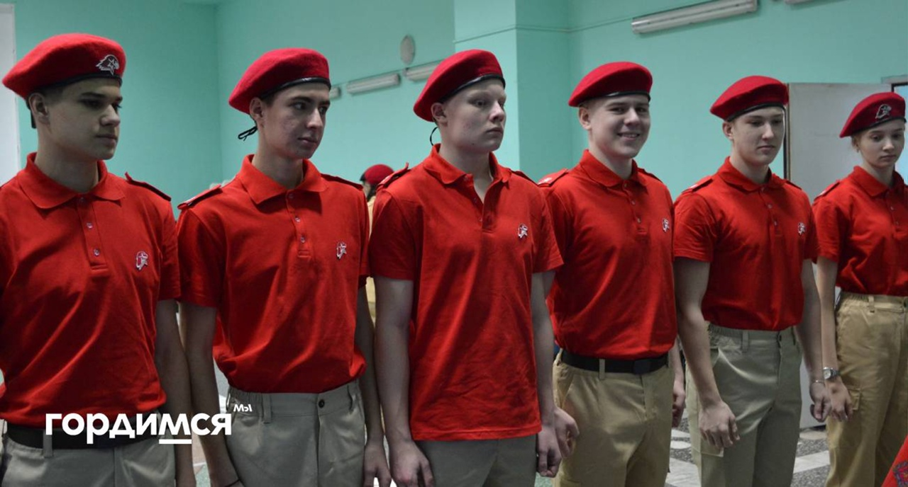
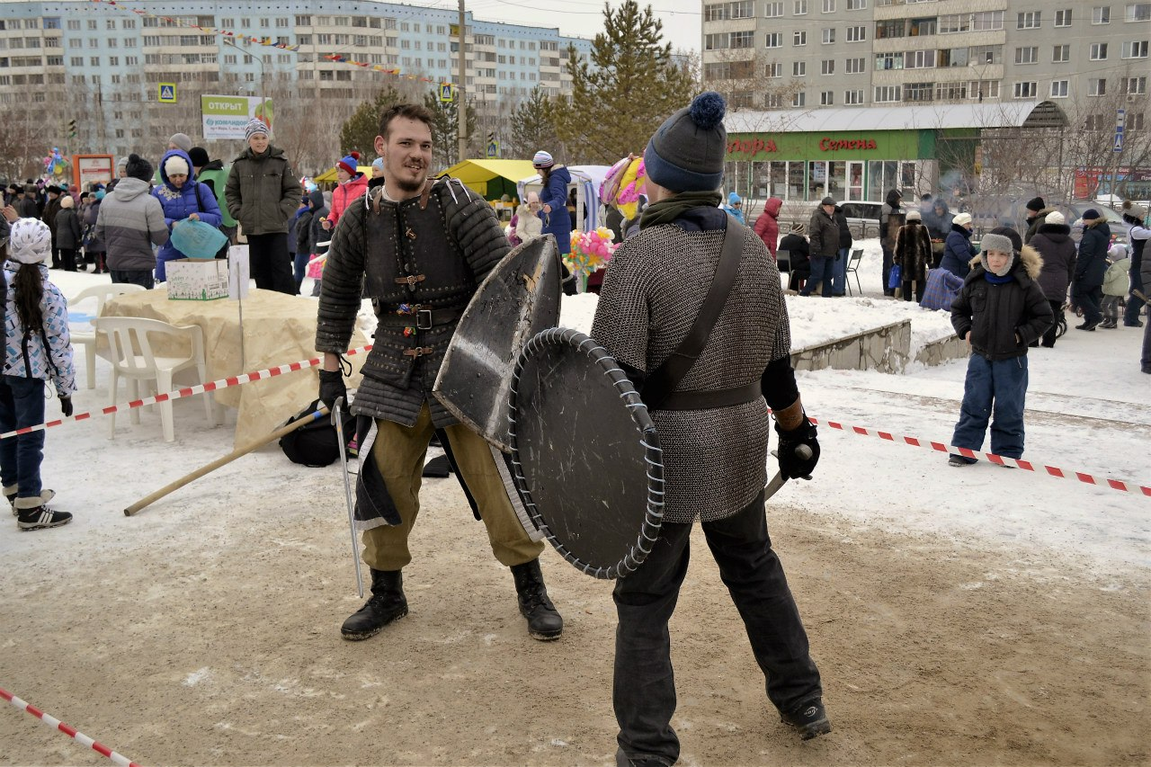
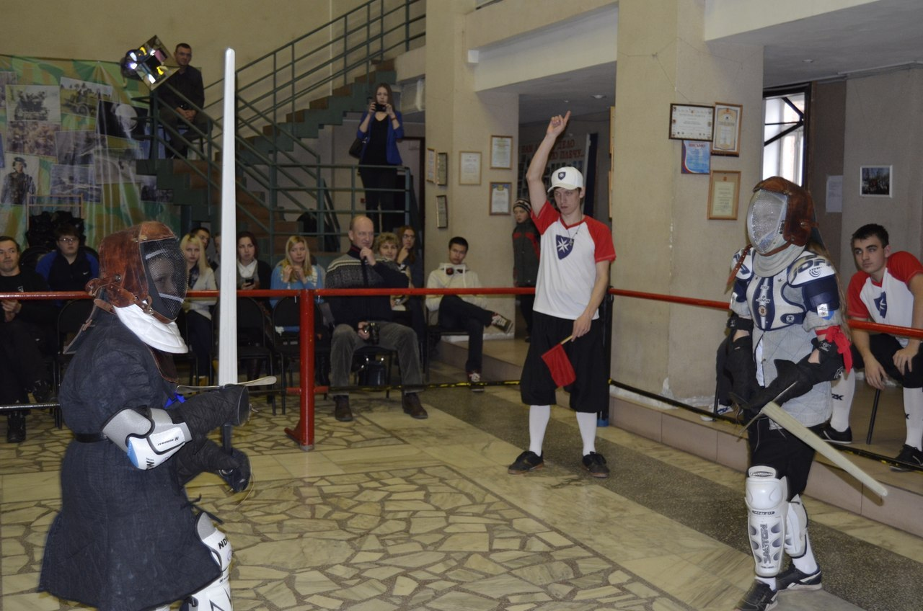
Флагманская программа «Мы гордимся» направлена на гражданское образование и патриотическое воспитание молодежи, на развитие и поддержку инициатив молодых людей в сфере сохранение исторической памяти, преемственности традиций, краеведения и гражданского образования. Военно-патриотическое воспитание, историческая реконструкция и моделирование — три основных направления программы. Первое из них включает военную, туристическую, спасательную подготовку и решение тактических задач. Второе дает молодым людям уникальную возможность воссоздать быт прошлых лет, третье — научиться историческому фехтованию, традиционным народным ремеслам и основам краеведческой работы.

Slide 6

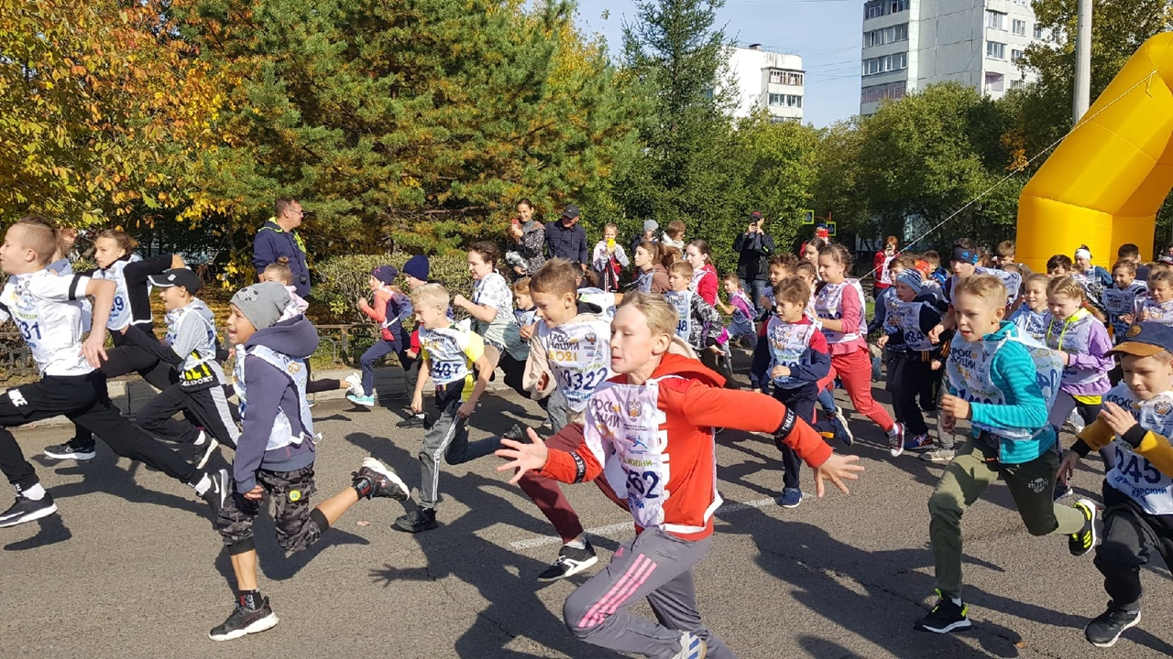
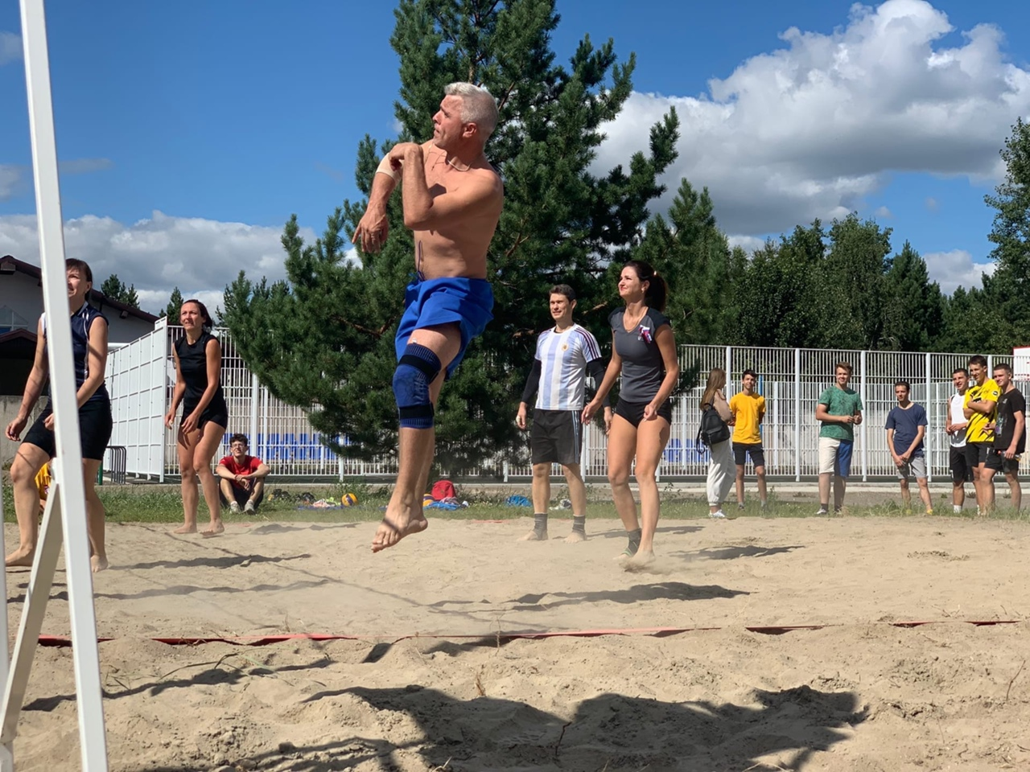
Флагманская программа направлена на развитие и поддержку инициатив молодых людей в сфере физической культуры, фитнеса и пропаганды здорового питания. Молодые люди выбирают активный и здоровый образ жизни и не только ведут его сами, но и вовлекают в него своих сверстников. Программа работает на системное оздоровление молодежи края, направлена на организацию регулярных занятий по физической культуре, обучение основам сбалансированного питания и поддержку молодёжных проектов в сфере здорового образа жизни.

Slide 7

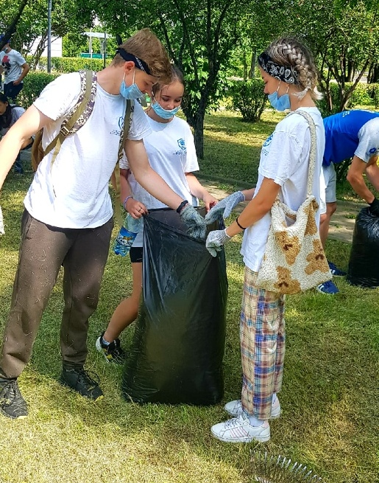
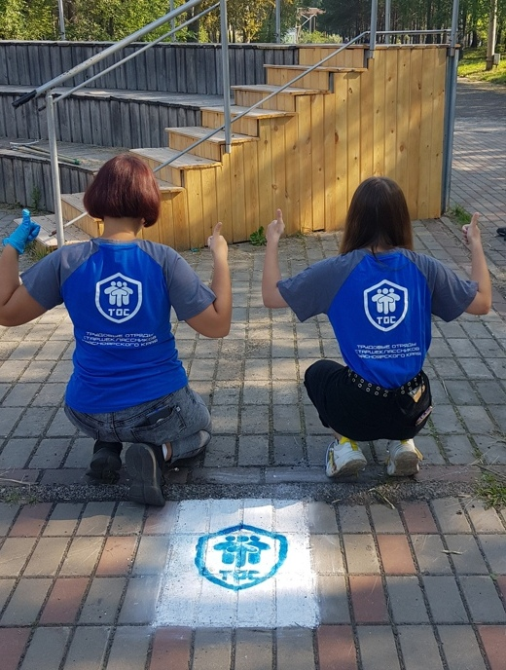
Флагманская программа включает в себя направление предпринимательства для тех, кто хочет начать собственное дело, реализовать свои бизнес-идеи, стать успешным предпринимателем. Программа приобщает молодежь к предпринимательской деятельности и помогает молодым людям открыть свой собственный бизнес. В рамках программы планируется проведение конкурсов для начинающих предпринимателей и реализация проектов, среди которых «Предпринимательские коворкинги» и организация стажировок на предприятиях.
ТОС – программа направлена на развитие и поддержку участников движения трудовых отрядов. ТОС - это трудолюбивые, инициативные и творческие молодые люди. Программа призвана вовлечь бойцов тос в трудовую и экономическую деятельность, направленную на решение вопросов самообеспечения молодежи.

Slide 8

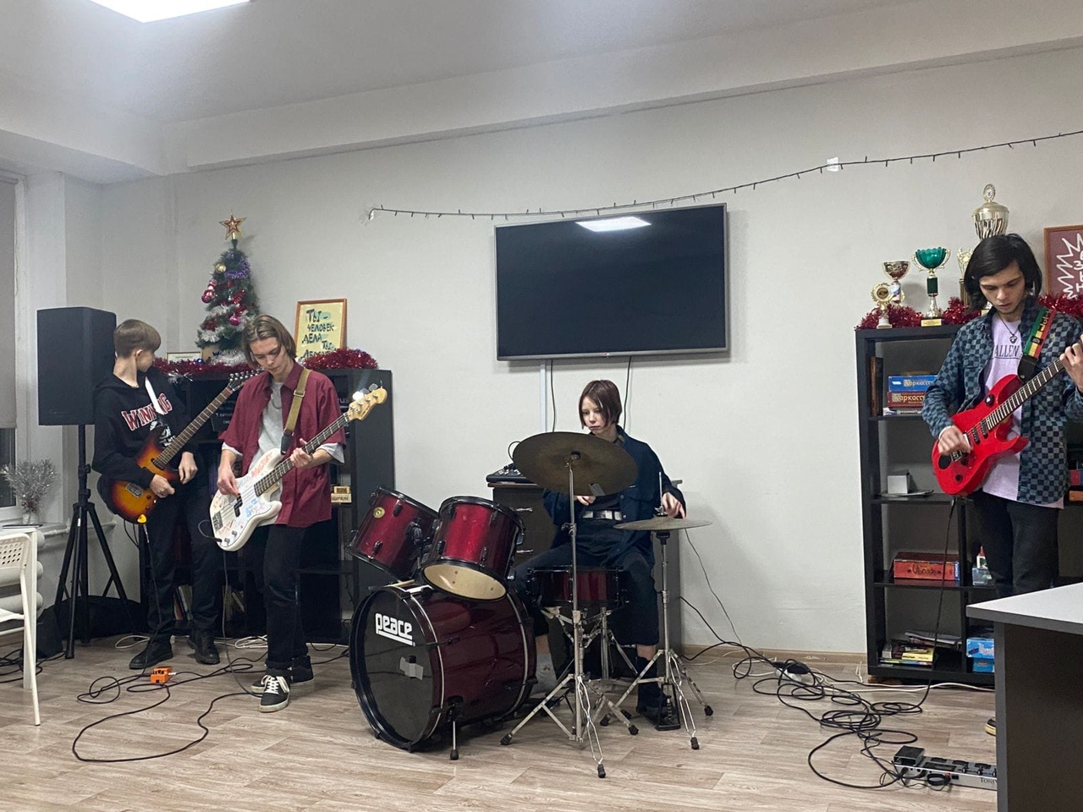
Флагманская программа направлена на поддержку молодежного творчества и молодежных субкультур. Оно способно объединить молодых людей из многоплановой среды искусства, помочь им создать конкурентоспособные и актуальные культурные проекты, устранив препятствия на пути развития молодых талантов и сосредоточив вокруг них все необходимые ресурсы. В рамках реализации программы молодые люди из нашего города получают возможность стать участниками всероссийских и международных творческих проектов.

Slide 9

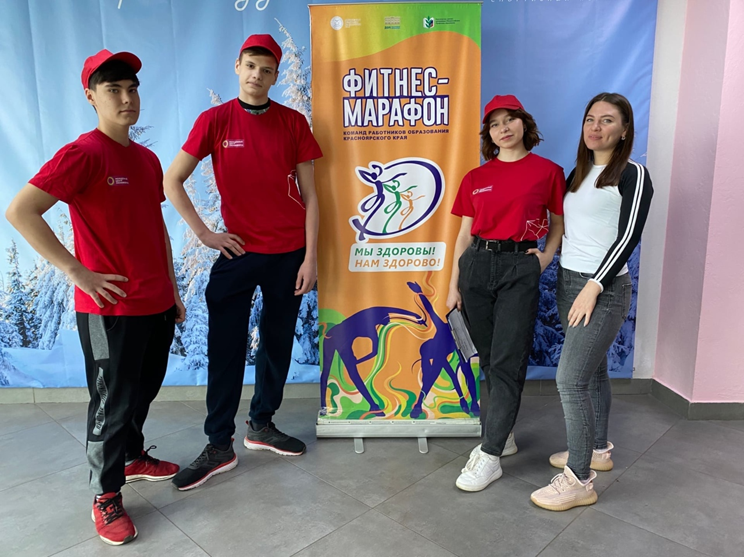
Флагманская программа «Добровольчество» направлена на развитие и поддержку инициатив молодых людей в сфере социального служения и помощи нуждающимся. Это программа для тех, кто хочет помогать людям, трудиться на благо общества, бескорыстно делать добрые дела.
Ключевые мероприятия программы:
Мероприятия по развитию добровольчества,
Всероссийские сетевые акции «Весенняя неделя добра», «Осенняя неделя добра», «Помоги пойти учиться», «Пока тепло», «Теплый подарок»
Событийное волонтерство
Серебряное волонтерство
Молодежные форумы ТИМ «Бирюса»,
Смена «Добровольчество» в рамках краевого проекта ТИМ «Юниор»
Работа штаба «Мы вместе»

